Slide 1
마지막 달
2016182041 조영환
2016182009 김태현
2021182021 양영현

Slide 2
목차
게임 소개
게임 컨셉
사이클 전환
밀물,썰물,
폭풍전야,최후의 시련 시기
탐사
전투
레이드
상점
엔딩
3.아이템
소비재,식재료
중간재
원자재,연료
건축재 토양 건물 파이프
건물의 종류
건물의 디자인
4.수강 과목
5.참고 문헌

Slide 3

게임 소개
지구에 가까워지는 달!
지구로 다가오는 달에 의해 점차 강해지는 밀물과 썰물에서 살아남아라
장르: MMO 서바이벌 샌드박스

Slide 4
게임의 컨셉
1년이라는 기간 동안 달이 지구로 천천히 추락하는 게임
달의 충돌로 발생하는 피해보다 달이 가까워 지면서 발생하는 해수면의 변화와 생존자(플레이어)들이 자기생존을 하기 위한 탐험,수집,약탈,방어가 게임의 핵심 요소
생존자가 탐험을 하며 생존하기 탐험을 하고 수집하며 다른 생존자에게 약탈을 당하지 않도록 방어 해야함
최대 100인이 한 서버에서 플레이하며 일정 기간마다 서버가 초기화 되고(시즌제) 초기화가 다가올수록 게임플레이가 빨라진다.

Slide 5
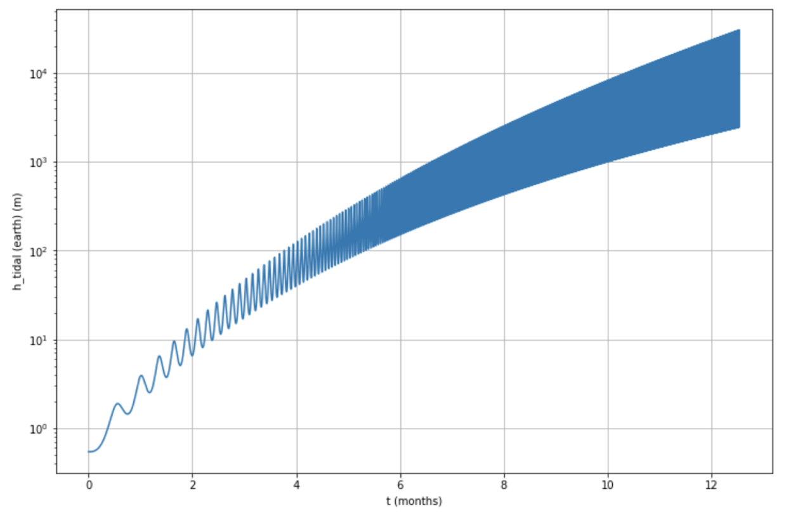




사이클의 전환
시간이 지나면서 밀물/썰물의 주기가 빠르고 높아 진다.
밀물 기간의 수위가 높아져서 더 높은 건물을 점령해야 한다.
썰물 기간에 지역 탐사, 고층 건물의 탐험을 해야 한다 .
시간이 지나면서 주기의 지속 시간이 길어진다.
밀물 기간이 길어지면 자원이 가공되지 않아 자원 결핍이 발생할 수 있다.
썰물 기간이 길어지면 기지를 개선하지 못해 비효율적인 설계로 인한 손해가 증가한다.

Slide 6

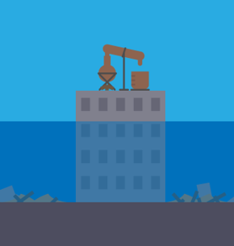
밀물 시기, 썰물 시기
밀물 시기
고지대로 대피해서 기지를 건설,정비,방어 하는 단계
자동화 시설이 정지한다
썰물 시기
저지대로 내려가 자원을 획득하는 단계
자동화 시설이 가동된다

Slide 7
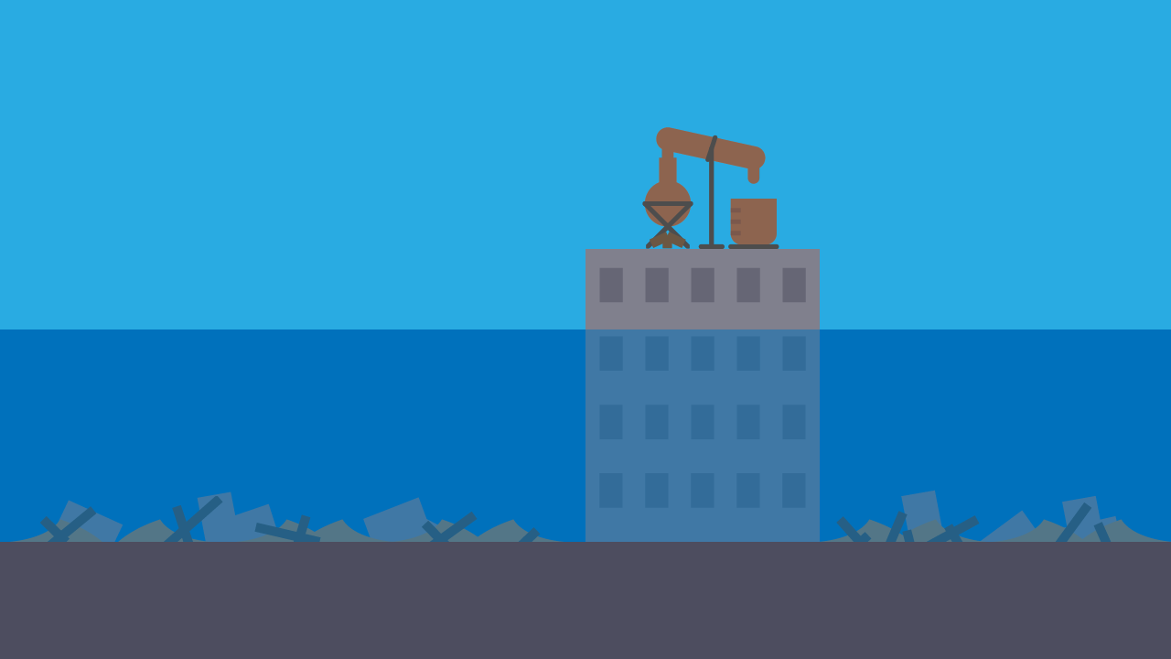
자원 재충전
자원은 밀물이 한 번 지나가면 재충전된다.
자원에 따라 다른 재충전 속도를 가진다.
흙은 밀물마다 재충전 된다.
고철은 재충전이 느려 새로운 지역의 탐사가 장려된다.

Slide 8

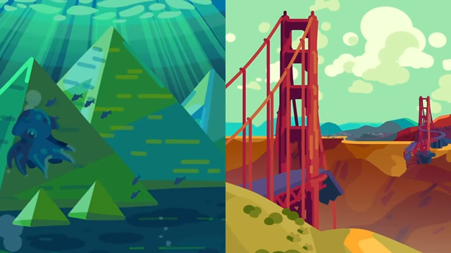
폭풍전야 시기
썰물 사이클 주기
최후의 시련을 대비하여 자원을 대량으로 축적하는 지속적인 썰물 시기
기지 건설이 해금되고 상점이 비활성화 된다.
가능한 모든 자원을 동원해 생산력을 강화 시켜 자원을 비축해야 한다.

Slide 9


최후의 시련
밀물 사이클 주기
자원을 더 이상 생산 할 수 없고 소비만 하면서 버텨야 하는 단계
엔딩 직전에, 플레이어에게 마지막 도전을 주는 단계
밀물과 썰물의 교체 시기가 오히려 점점 빨라지고 기온이 하강한다

Slide 10
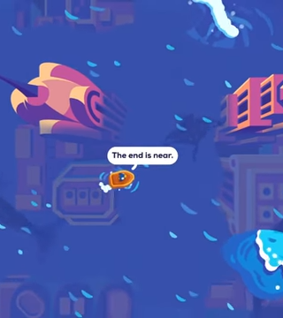
뗏목 탐사
밀물 기간에 가능한 제한적인 탐사를 위한 시스템으로 뗏목 건설에 필요한 자원 때문에 초반에는 이용이 불가능하다.
밀물 기간에도 잠기지 않은 고지대는 파악할 수 있기 때문에 수위 상승으로 인해 이주할 고지대를 미리 수색할 수 있다.
상점을 통해 해금된 신규/특수 자원의 위치를 미리 파악해 부표를 설치하고 썰물 기간에 탐사할 수 있다.
반대로, 썰물 기간동안 발견한 장소에 부표를 설치해 밀물 기간동안 탐사할 수도 있다.

Slide 11

전투
MMO 서바이벌 샌드박스는 핵으로 인해 패배하면 손실이 클 수 있으므로 원거리 공격 없이 근접 무기만을 사용한다.
도구가 근접 무기 역할을 동시에 수행한다.
무기는 서로 다른 스탯을 가지고 특정 스탯에 특화되면 다른 스탯이 낮아 지는 형식을 가진다.
공격력 | 공속 | 사거리 | 범위 | 넉벡

Slide 12
레이드와 방어 시스템
밀물 기간이라면 뗏목을 이용해 적 기지에 접근해 레이드를 수행 가능하다.
썰물 기간은 기지 외부 탐사에 집중할 수 있도록 레이드가 불가능해 기지 방어를 신경 쓰지 않고 외부 탐사를 나설 수 있고, 기지 내부 관리에 집중해야 하는 밀물 기간에만 레이드가 가능하다.
밀물 기간 내내 기지를 방어하는 것에 대한 피로도 문제의 가능성을 해결하기 위해 돌파 제한 시스템이 존재한다.
레이드 시 다음 층으로 넘어가는 것을 “돌파”라고 하고 기지의 상태에 따라 돌파에 제한이 발생한다.

Slide 13
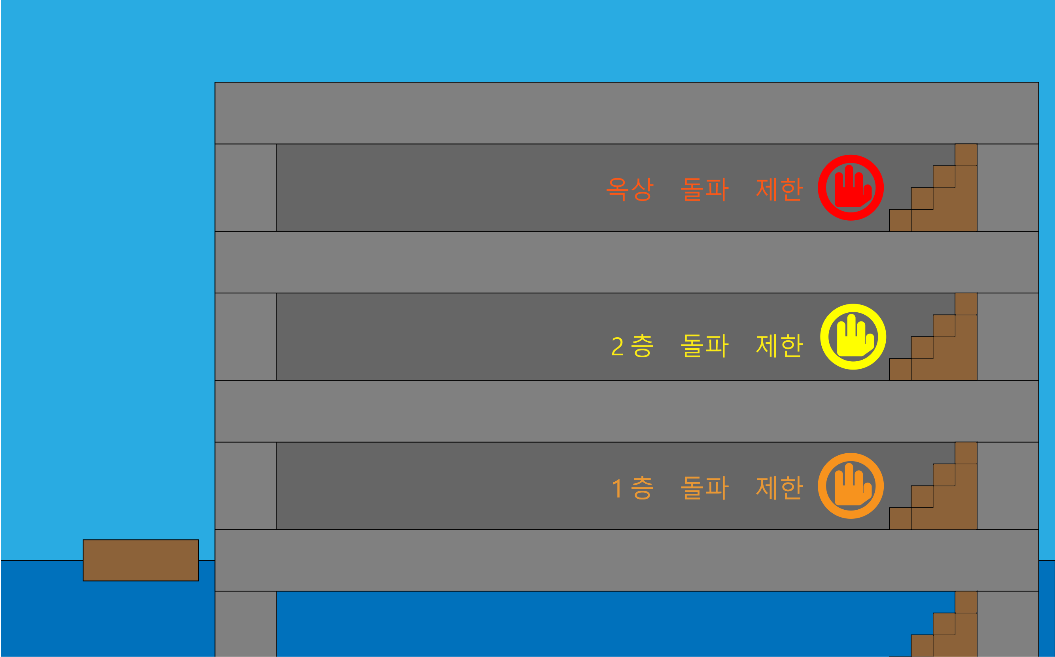
레이드와 방어 시스템
돌파 제한은 게임을 일시적으로 중단하고 쉬는 유저를 배려하는 시스템이다.
밀물 기간은 내정을 위한 주기로 설정되어 외부 탐사가 적합하지 않다. 이를 제약하기 위한 기능으로도 돌파 제한이 작동한다.
레이드는 해수면에서 시작한다. 해수면이 낮은 지역 부터 레이드를 시작할수록 돌파 제한이 많이 생겨난다.

Slide 14

상점 - 플레이어 기지의 효율성 증가
밀물 : 플레이어가 포탈을 이용하여 상점을 사용 가능
썰물 : 포탈에서 바닷물이 쏟아져 나와 상점이 비활성화
상점 아이템 재충전 : 썰물시간에 아이템 재충전
상점 종류
테크트리 상점
건물 도면 판매
파밍,제작 한 아이템만 있어도 언락

Slide 15

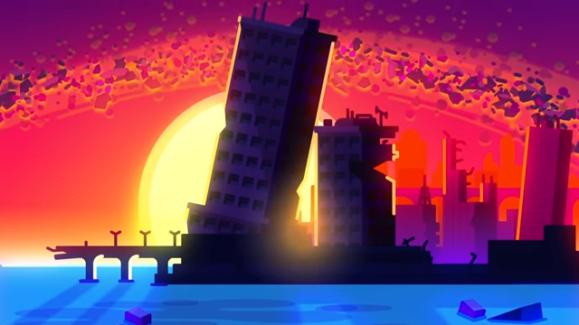
엔딩
고생한 플레이어에게 보상을 주어주는 단계.
달과 지구가 직접적으로 충돌하지 않아 생존하게 된다.
달은 붕괴되어 지구의 고리가 되는 시네마틱을 보여 준다.
엔딩 이후 서버는 초기화 되며 플레이어에게 보상이 주어진다.

Slide 16
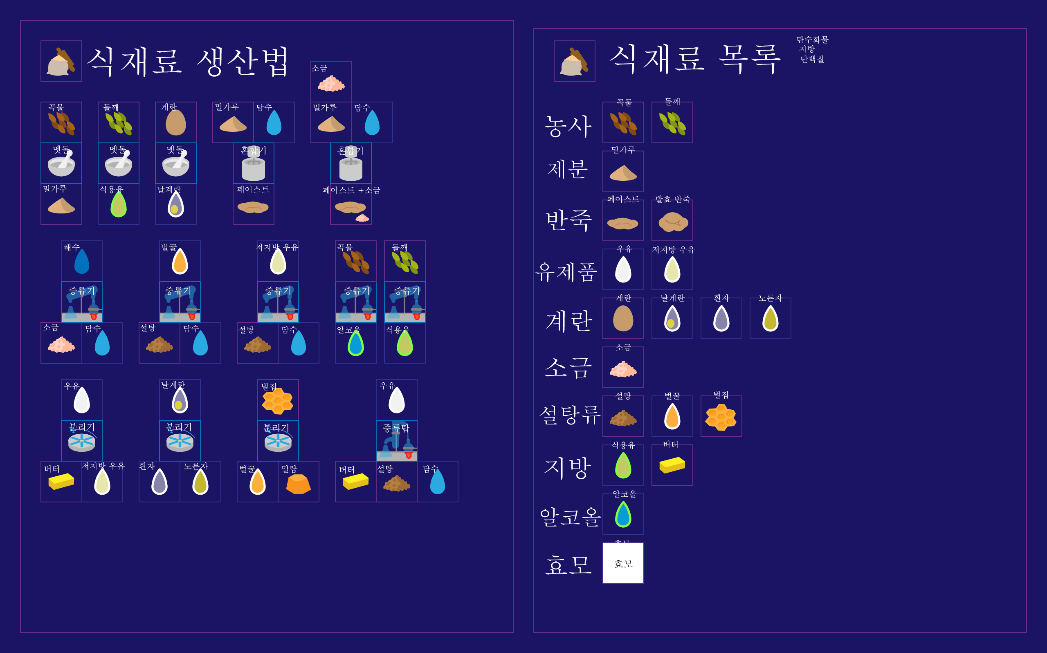
소비재, 식재료
유통기한이 있어 지속적으로 생산해야 한다.
소비재: 생존을 위해 필수적으로 필요한 자원
식재료: 소비재의 재료로 소모되는 자원
소비재의 생산량은 농장의 크기에 비례하기 때문에 농장에 필수적으로 소모되는 흙의 수와 소비재 생산량은 직접적인 연관이 있다.

Slide 17
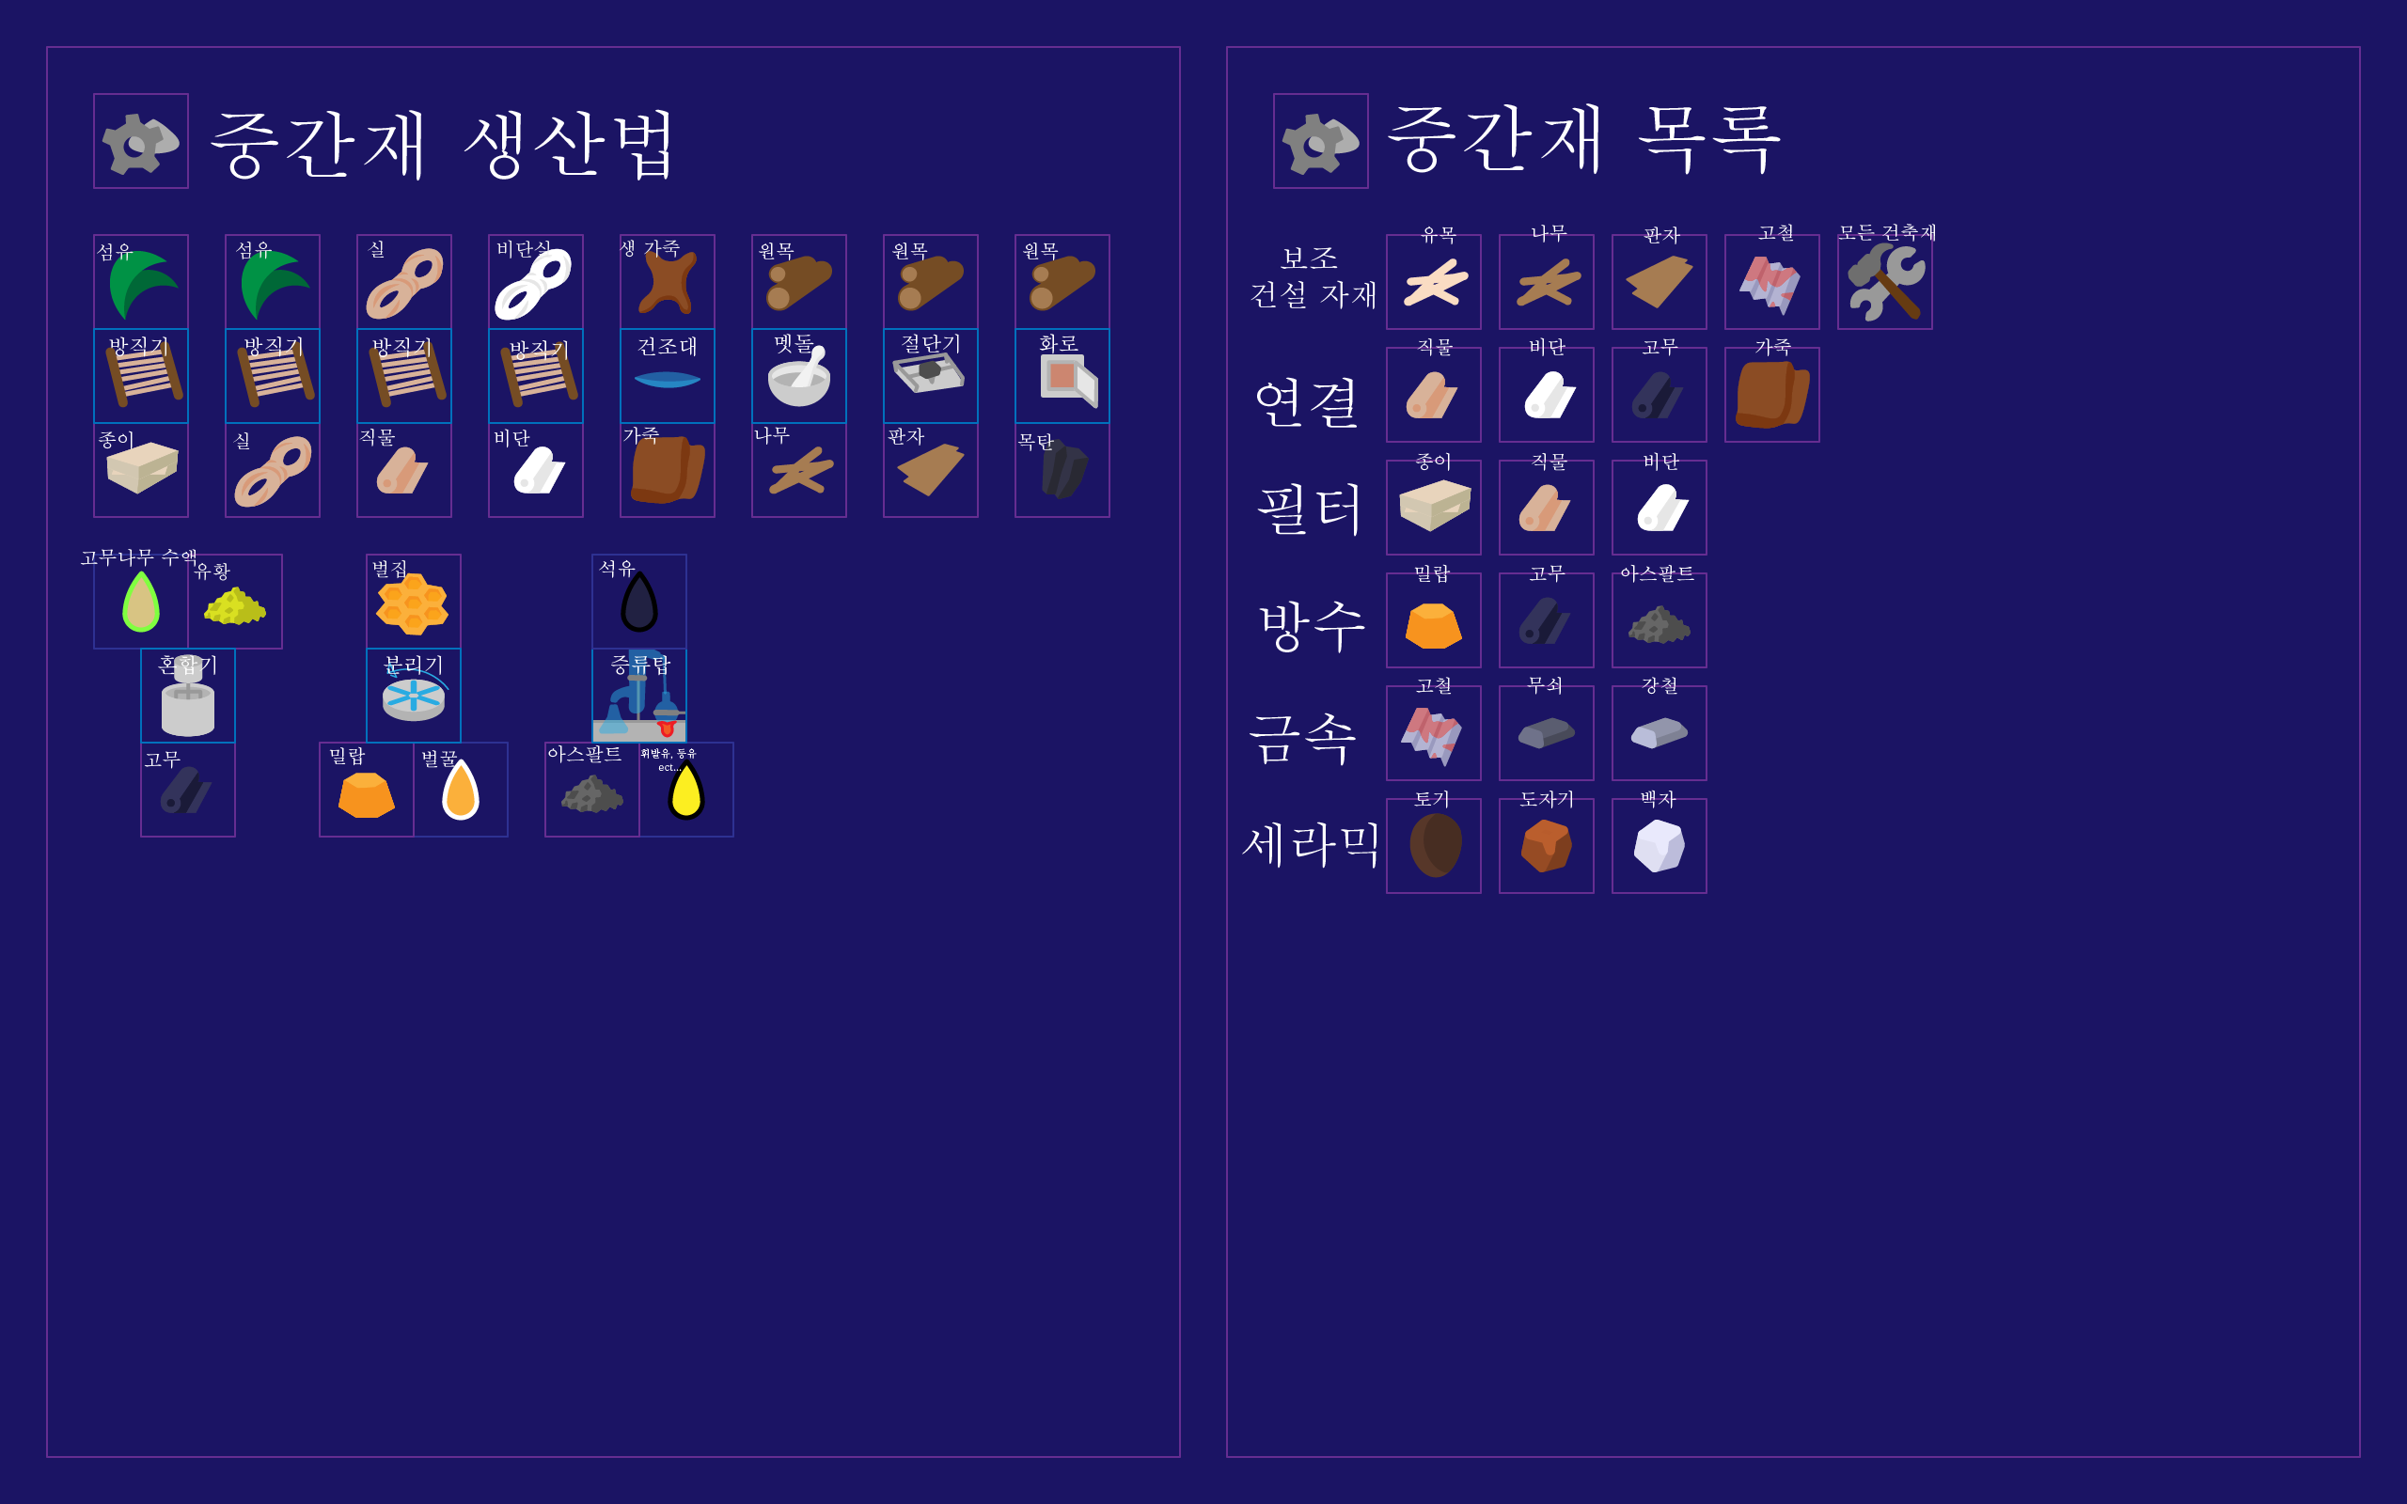
중간재
다른 자원을 생산하기 이전에 거쳐가는 형태의 자원
마인크래프트 나뭇가지
아이템을 만드는데 사용되는 재료
생산 단계를 늘려 플레이어가 자동화 시설을 건설하도록 유도한다

Slide 18
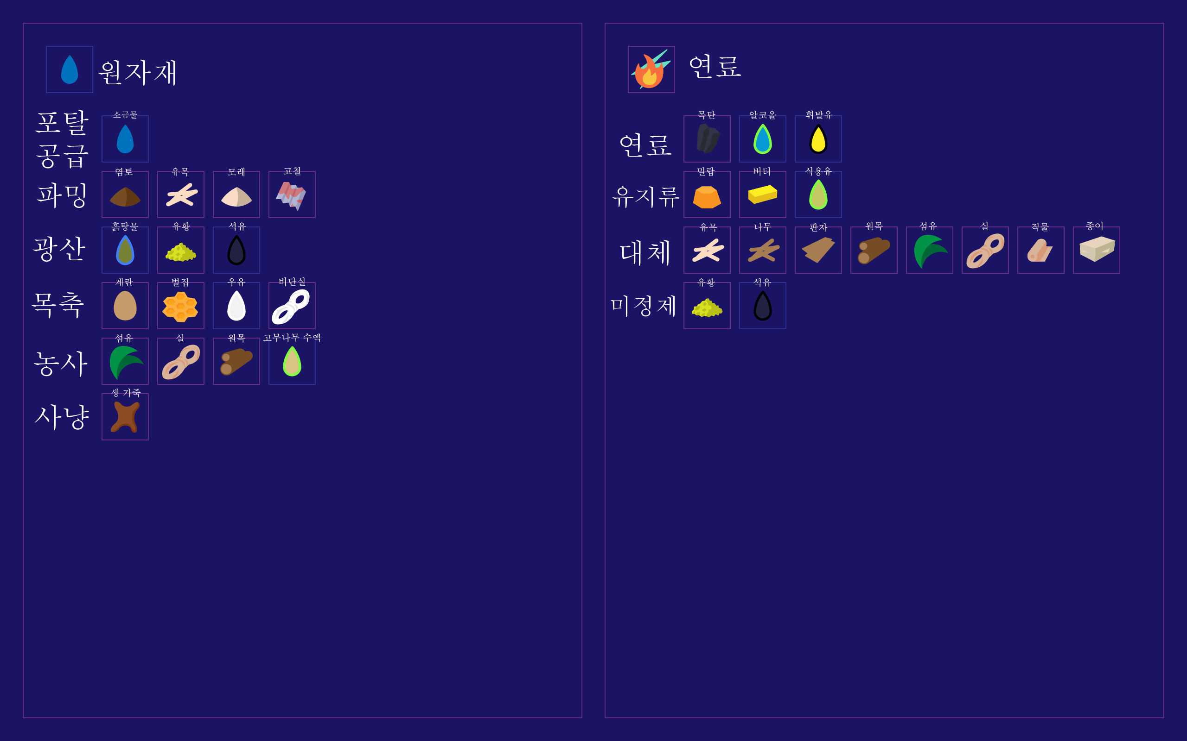
원자재,연료
원자재: 식재료,건축재를 만들기 위한 아이템
연료: 건물을 가동시키는 동력원

Slide 19
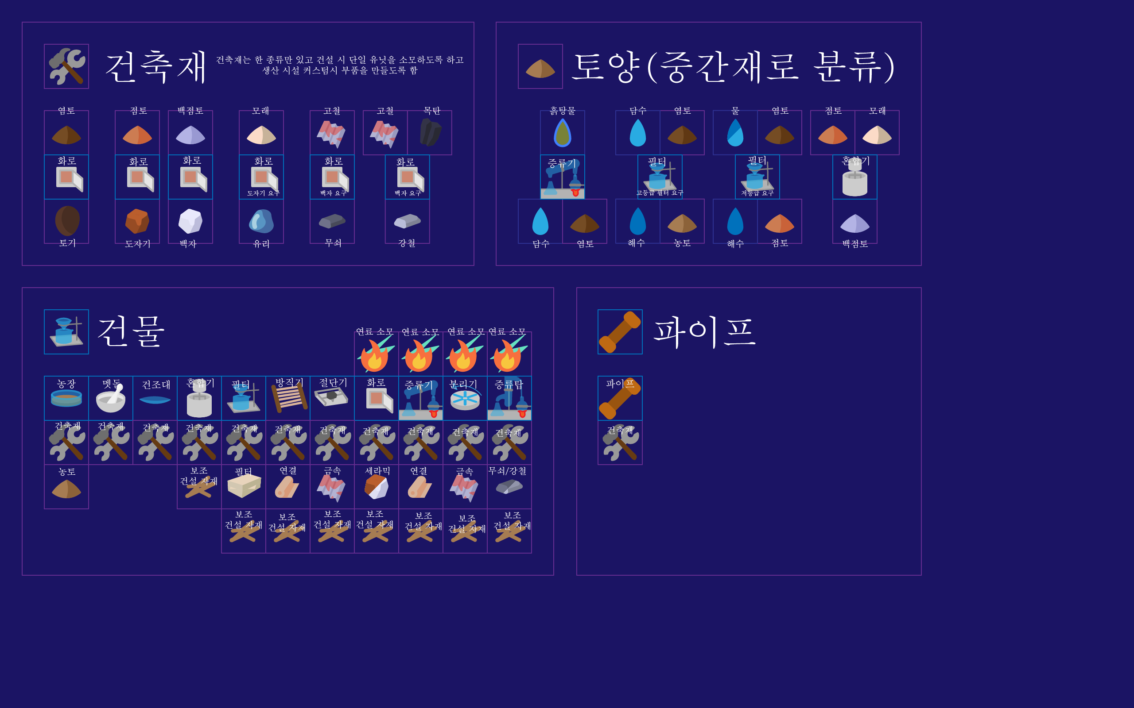
건축재,토양,건물,파이프
건축재: 건물 제작에 필수적으로 소모되는 자원 건물 수에 비례한다.
토양: 농토 생산과 관련된 중간재이다.
농토는 농장 건설에 사용되어 소비재 생산량과 직접적인 연관을 가진다.
따라서 다른 토양 자원을 생산하면 그 만큼 소비재 생산력을 포기하는 구조가 된다.
건물: 아이템을 가공,제작 할 수 있는 건축물
파이프: 아이템을 건물과 건물 사이로 이동 시킬 수 있는 건물

Slide 20
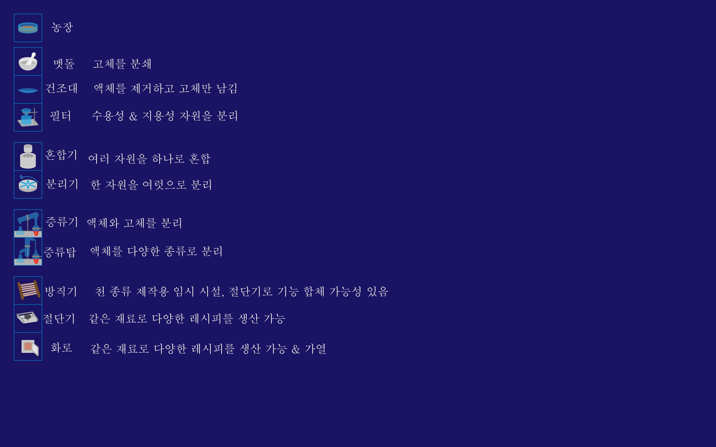
건물의 종류
농장 : 식재료를 생산,제작 할 수 있는 건물
맷돌 : 고체를 분쇄
건조대 : 액체를 제거하고 고체를 남기는 건물
필터 : 수용성& 지용성 자원을 분리
혼합기 : 여러 자원을 하나로 혼합
분리기 : 한 자원을 여럿으로 분리
증류기 : 액체와 고체를 분리
증류탑 : 액체를 다양한 종류로 분리
방직기 천 종류 제작용 임시 시설, 절단기로 기능 합체 가능성 있음
절단기 : 같은 재료로 다양한 레시피를 생산 가능
화로 : 같은 재료로 다양한 레시피를 생산 가능 & 가열

Slide 21
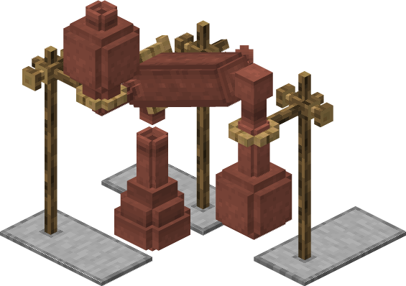
건물의 디자인
건물은 사람만한 실험용 기구로 되어 있는 디자인을 사용한다.
기지를 하늘에서 바라본다면 실험실 테이블과 같은 형태를 띄게 될 것으로 기대한다.

Slide 22
타 게임과 차별성
조영환
김태현
양연현
게임 인터페이스
데이터베이스
게임엔진
네트워크 프로그래밍
게임 인터페이스
데이터베이스
게임엔진
3D모델링
3D모델링
3D애니메이션
게임기획

Slide 23
수강 과목
조영환
김태현
양연현
게임 인터페이스
데이터베이스
게임엔진
네트워크 프로그래밍
게임 인터페이스
데이터베이스
게임엔진
3D모델링
3D모델링
3D애니메이션
게임기획

Slide 24
역할 분담 및 일정

Slide 25
참고 문헌
What Happens if the Moon Crashes into Earth?: (https://www.youtube.com/watch?v=lheapd7bgLA&t=522s&ab_channel=Kurzgesagt%E2%80%93InaNutshell)
Rust: (https://store.steampowered.com/app/252490/Rust/?l=koreana)
MINECRAFT: (https://www.minecraft.net/ko-kr)
Frostpunk: (https://store.steampowered.com/app/323190/Frostpunk/?l=koreana)
Garry’s mod: (https://store.steampowered.com/app/4000/Garrys_Mod/?l=koreana)

